Slide 1
ITET “EMANUELA LOI” 2021-2022

Slide 2
WORKLAND LOI PROJECT
CLASSI IV-V
CLASSI III
LOI BUSINESS & MANAGEMENT SCHOOL
IL CANTIERE DELLE IDEE

Slide 3
Il cantiere delle idee
III B AFM
III A CAT
III B CG
III A RIM
III A SIA
III B SIA
III A T
III BT
IFS: IMPRESA SIMULATA CONFAO

Slide 4
Attività formative
III B AFM
III A CAT
III B CG
III A RIM
III A SIA
III B SIA
III A T
III B T
ROTARACT: ATTIVITÀ FORMATIVE SPECIFICHE DI INDIRIZZO
COLLEGIO GEOMETRI
FIM LAZIO
FONDAZIONE SUP
ENI LEARNING
I.E.D. (ISTITUTO EUROPEO DESIGN)
GRIMALDI LINES
LAZIOINNOVA
FONDAZIONE MONDO DIGITALE
ORACLE CORPORATION
CORSO SICUREZZA SUL LAVORO
EVENTUALI INIZIATIVE FORMATIVO-LAVORATIVE VALIDE AL COMPUTO ORE PCTO

Slide 5
Loi Business & Management School
MANAGEMENT
5 A AFM
5 B AFM
5 A CAT
5 A SIA
5 A T
BUSINESS
4 B AFM
4 A CAT
4 A CG
4 A SIA
4 A RIM
4 AT
4 BT
In rete con l’Università “La Sapienza” di Latina

Slide 6
Attività formative
4 B AFM
4 A CAT
4 A CG
4 A SIA
4 A RIM
4 AT
4 BT
ROTARACT
COLLEGIO GEOMETRI
ORACLE CORPORATION
FONDAZIONE MONDO DIGITALE
IED
FIM LAZIO
5 A FM
5 B AFM
5 A CAT
5 A T
5 A SIA

Slide 7
TUTOR INDIRIZZO
F.S.
AMMINISTRAZIONE FINANZA E MARKETING
PROF.SSA MARILENA FRESI
COSTRUZIONI AMBIENTE E TERRITORIO
PROF.SSA TERESA ABAGNALE
GRAFICA E COMUNICAZIONE
PROF. GIUSEPPE CARDILLO
PROF:SSA CRISTIANA CARUSO
RELAZIONI INTERNAZIONALI PER IL MARKETING
PROF.SSA MARILENA FRESI
SISTEMI INFORMATICI
PROF.SSA ELENA MARIA BRACHETTI
TURISTICO
PROF.SSA SILVANA ALBANI

Slide 8
AMMINISTRAZIONE FINANZA E MARKETING
PROF.SSA MARILENA FRESI
4 B AFM
TUTOR DI CLASSE PROF.SSA P. BORRELLI
5 A AFM
TUTOR DI CLASSE PROF.SSA A. IMPARATO
5 B AFM
TUTOR DI CLASSE PROF.SSA E. D’ANTONIO

Slide 9
COSTRUZIONI AMBIENTE E TERRITORIO
PROF.SSA TERESA ABAGNALE
3A CAT
TUTOR DI CLASSE PROF. R. INNOCCA
4A CAT
TUTOR DI CLASSE PROF. R. PIAZZA
5A CAT
TUTOR DI CLASSE PROF.SSA C. CARUSO

Slide 10
RELAZIONI INTERNAZIONALI PER IL MARKETING
PROF.SSA MARILENA FRESI
3A RIM
TUTOR DI CLASSE PROF.SSA DE TOMMASO
4A RIM
TUTOR DI CLASSE PROF.SSA CRUCIANI

Slide 11
SISTEMI INFORMATICI
PROF.SSA ELENA MARIA BRACHETTI
3A SIA
TUTOR DI CLASSE PROF.SSA E.M. BRACHETTI
3B SIA
TUTOR DI CLASSE PROF.SSA G. DE VITO
4A SIA
TUTOR DI CLASSE PROF.SSA M. FRESI
5A SIA
TUTOR DI CLASSE PROF.SSA M. FRESI

Slide 12
GRAFICA E COMUNICAZIONE
PROF. GIUSEPPE CARDILLO
3A GC
TUTOR DI CLASSE PROF. M. MORELLI
3B GC
TUTOR DI CLASSE PROF. M. MORELLI
4A GC
TUTOR DI CLASSE PROF.SSA A. CRISCUOLO

Slide 13
TURISTICO
PROF.SSA SILVANA ALBANI
3A T
TUTOR DI CLASSE PROF. A. MAIORINO
3B T
TUTOR DI CLASSE PROF.SSA S. PRISCO
4A T
TUTOR DI CLASSE PROF.SSA S. ALBANI
4B T
TUTOR DI CLASSE PROF.SSA T. PATRONE
5A T
TUTOR DI CLASSE PROF. A. MAIORINO

Slide 14
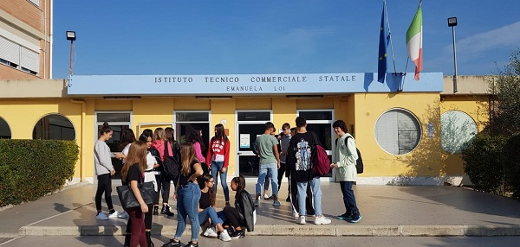
P
T
C
O

